Slide 1
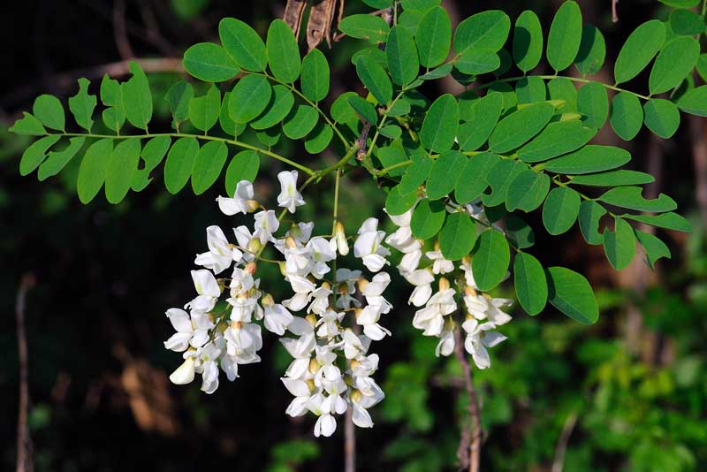
ÚVOD DO INVAZNÍ EKOLOGIE A
MODELOVÁNÍ ROZŠÍŘENÍ DRUHŮ
Bc. Martina Doležalová

Slide 2
INVAZNÍ EKOLOGIE

Slide 3
HLAVNÍ TÉMATA INVAZNÍ EKOLOGIE
invazivnost druhů
invazibilita společenstev
impakt
management

Slide 4
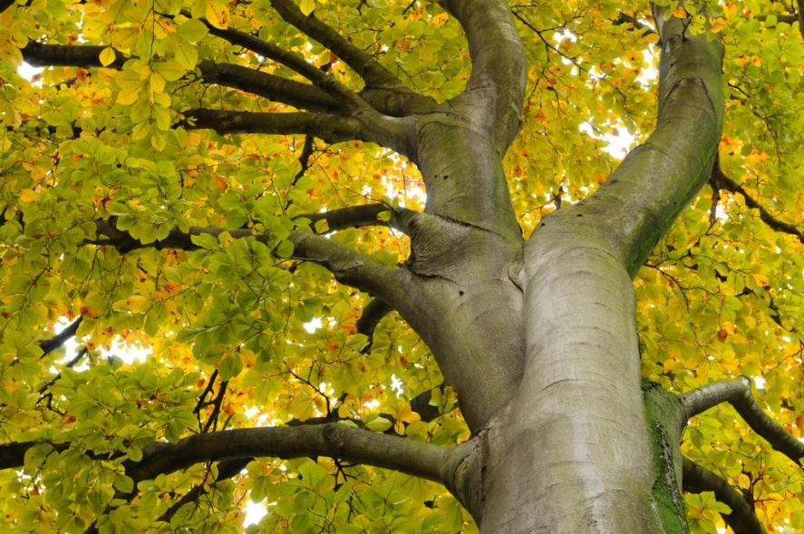
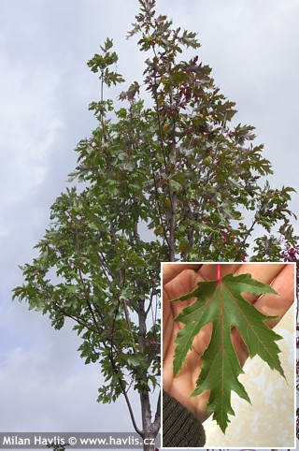
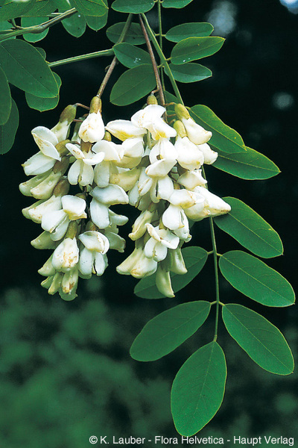
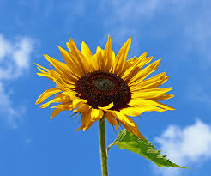
TERMINOLOGIE
F. sylvatica
původní druh
nepůvodní druh
  přechodně zavlečený
  naturalizovaný
  invazivní
archeofyt
neofyt
A. saccharinum
H. annuus
R. pseudoacacia

Slide 5
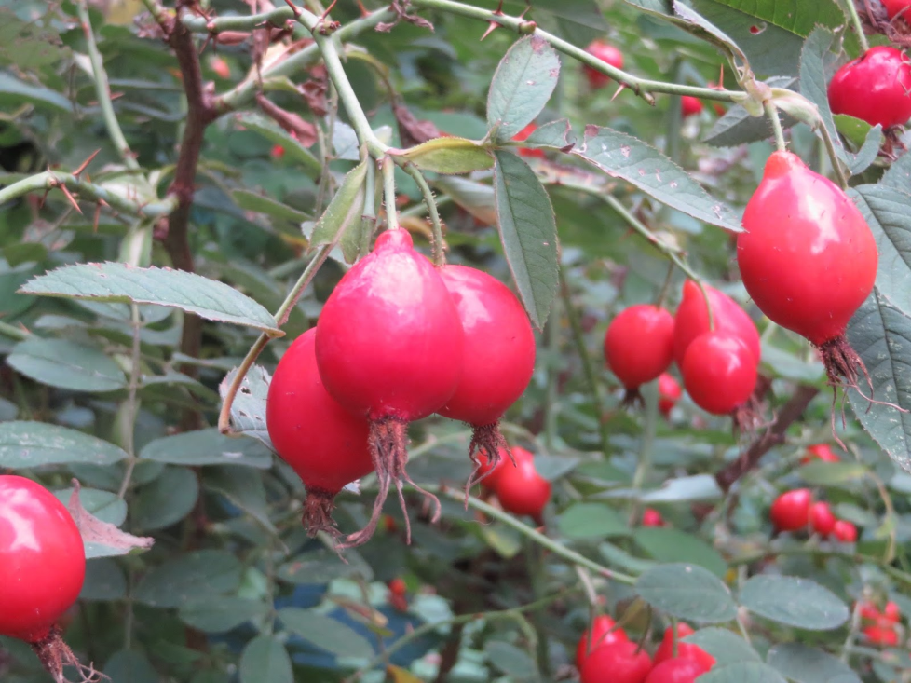
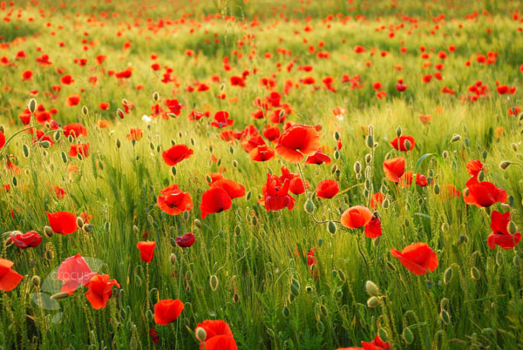
R. villosa
P. rhoeas

Slide 6
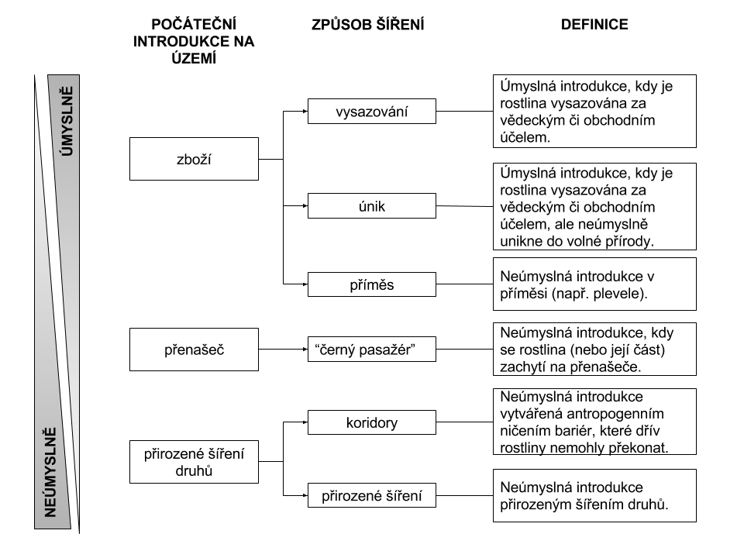

Slide 7
INVAZIVNOST DRUHŮ
doba zavlečení – čím déle je druh v území, tím je vyšší pravděpodobnost, že se stane invazním
schopnost šíření na velké vzdálenosti – invaze se šíří rychleji než přirozená migrace
hypotéza úniku před nepřáteli – v nepůvodním areálu mají druhy méně specializovaných nepřátel

Slide 8
INVAZIBILITA SPOLEČENSTEV
přísun diaspor – počet semen nebo plodů vstupujících do společenstva či na dané území
hypotéza biologické odolnosti – při větším množství druhů se zvyšuje mezidruhová kompetice, což vede k nižší pravděpodobnosti invaze
„invasional meltdown“ - mutualismus
teorie fluktuace dostupnosti zdrojů – s rostoucím množstvím volných zdrojů roste také invazibilita

Slide 9
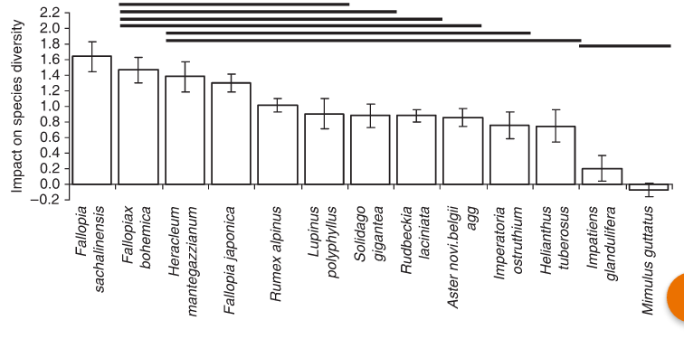
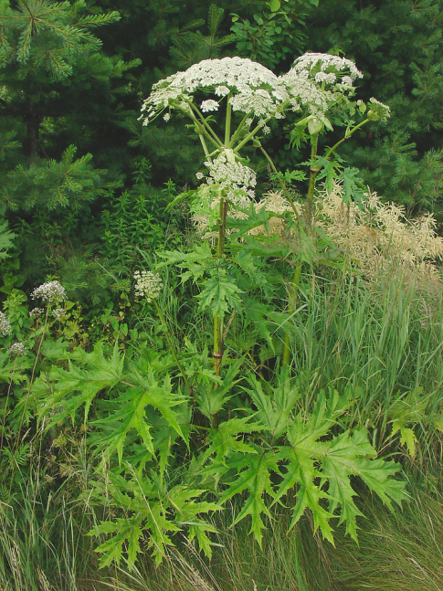
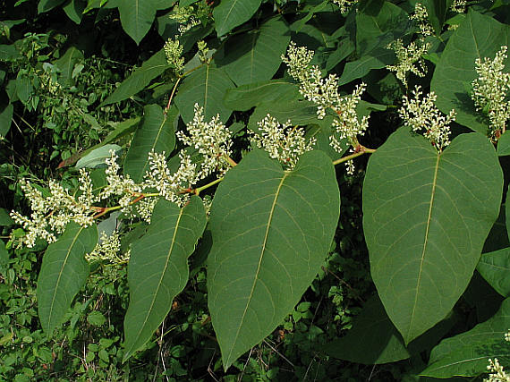
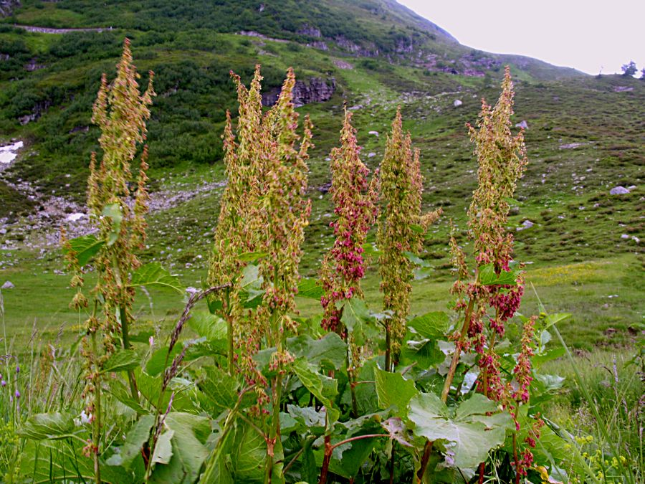
IMPAKT

Slide 10
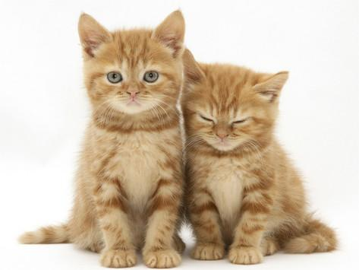
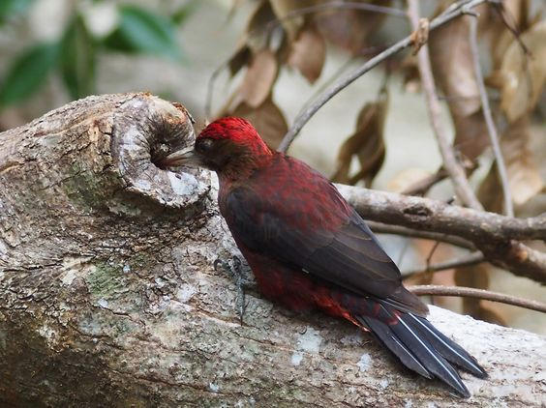
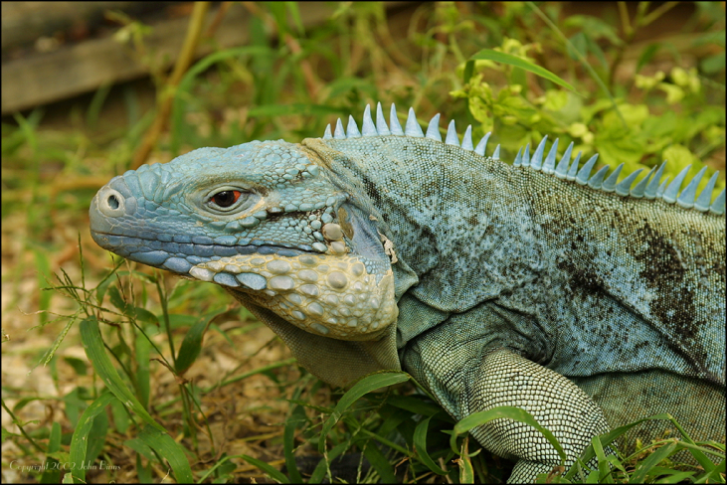
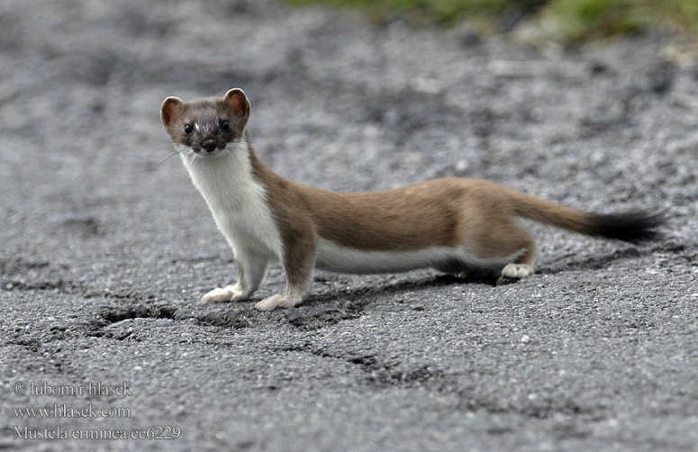
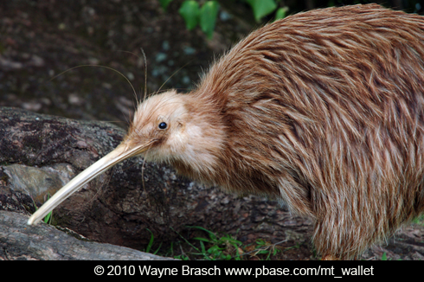
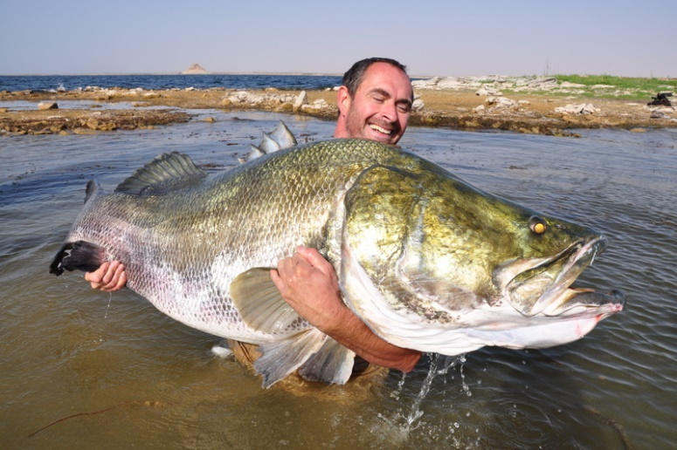
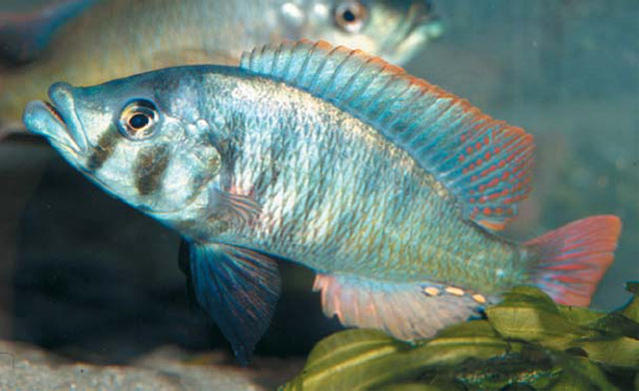
F. catus
S. noguchii
C. lewisi
M. ermiea
A. mantelli
L. niloticus
H. arcanus

Slide 11
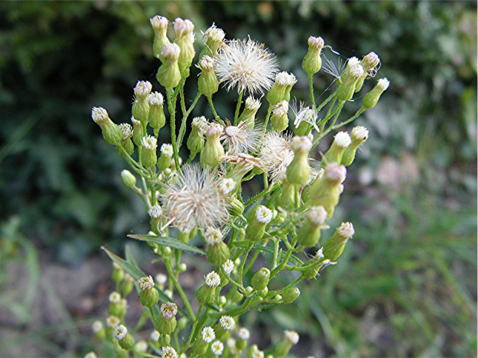
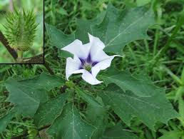
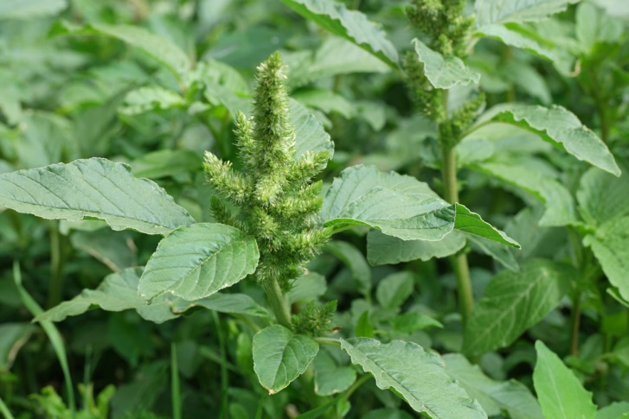
NEPŮVODNÍ FLÓRA EVROPY
5 789 nepůvodních druhů
  z toho 2 843 druhů má původ mimo Evropu
3 749 naturalizovaných druhů
  z toho 1 780 naturalizovaných druhů s původem mimo Evropu
C. canadiensis
D. stramonium
A. retroflexus

Slide 12
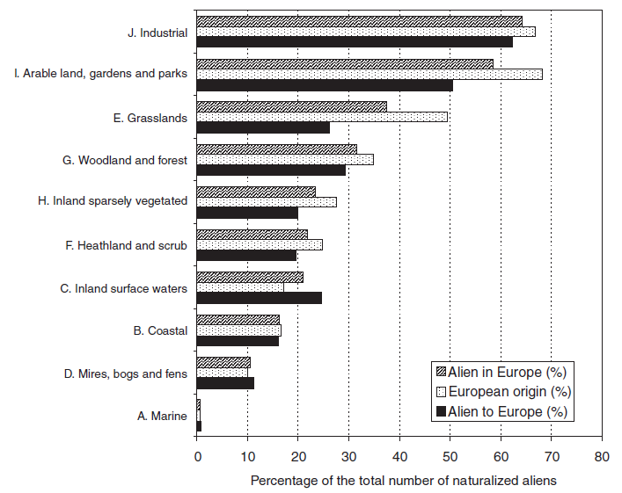
NEPŮVODNÍ FLÓRA EVROPY
Lambdon, 2008

Slide 13
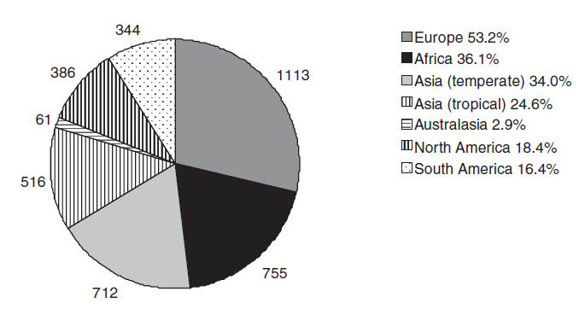
NEPŮVODNÍ FLÓRA EVROPY
Lambdon, 2008

Slide 14
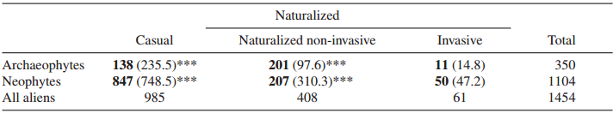
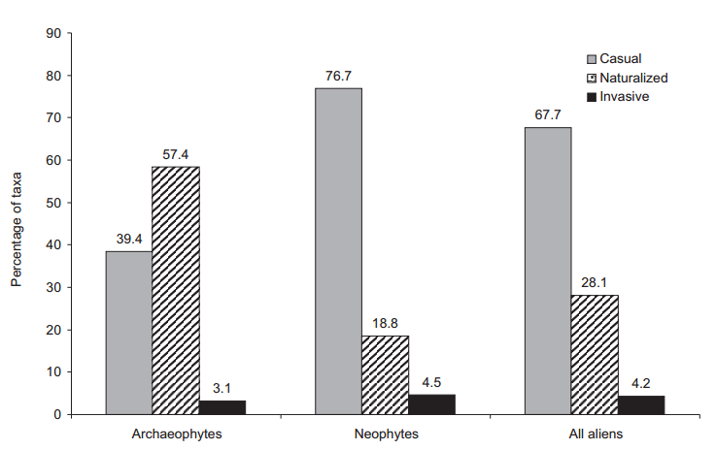
NEPŮVODNÍ FLÓRA ČR
Pyšek et al., 2012

Slide 15
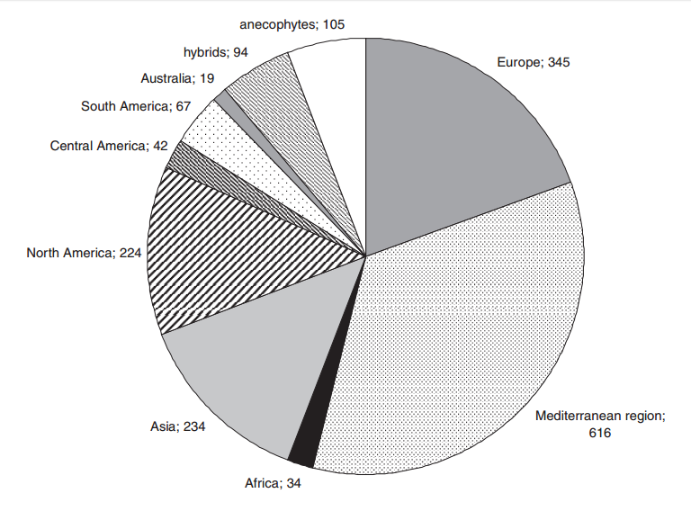
NEPŮVODNÍ FLÓRA ČR

Slide 16
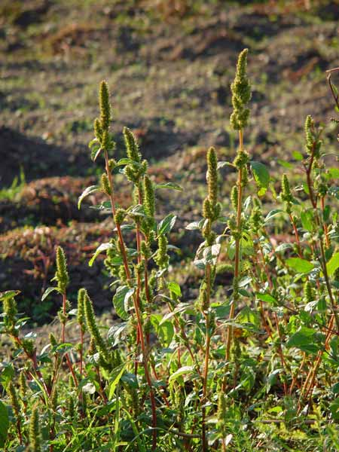
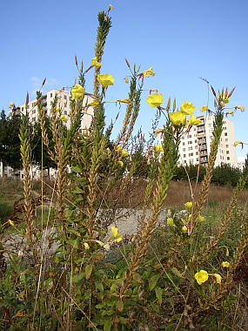
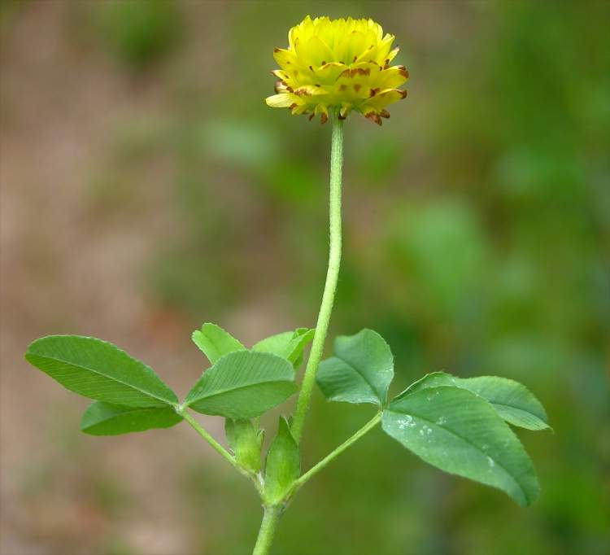
NEPŮVODNÍ FLÓRA ČR
rod laskavec
rod pupalka
rod jetel
T. badium
A. powellii
O. glazioviana

Slide 17
MODELOVÁNÍ ROZŠÍŘENÍ DRUHŮ

Slide 18
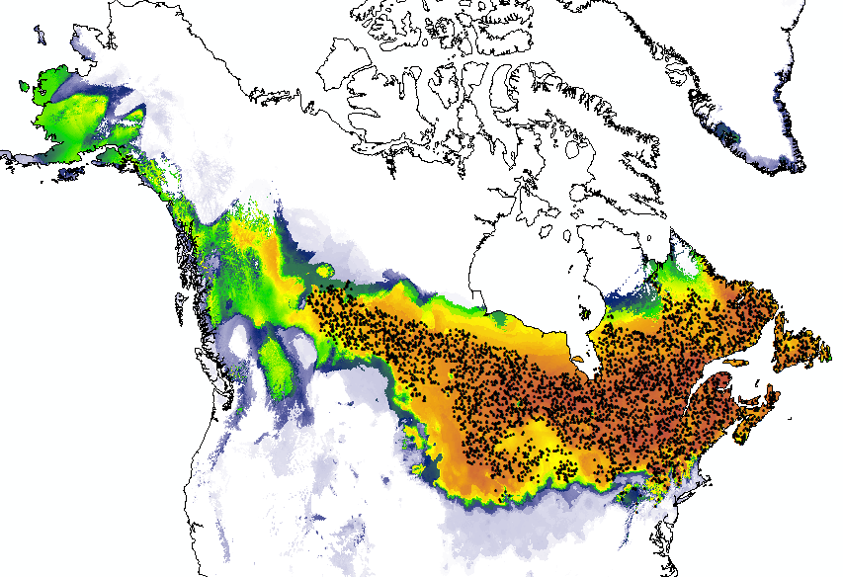
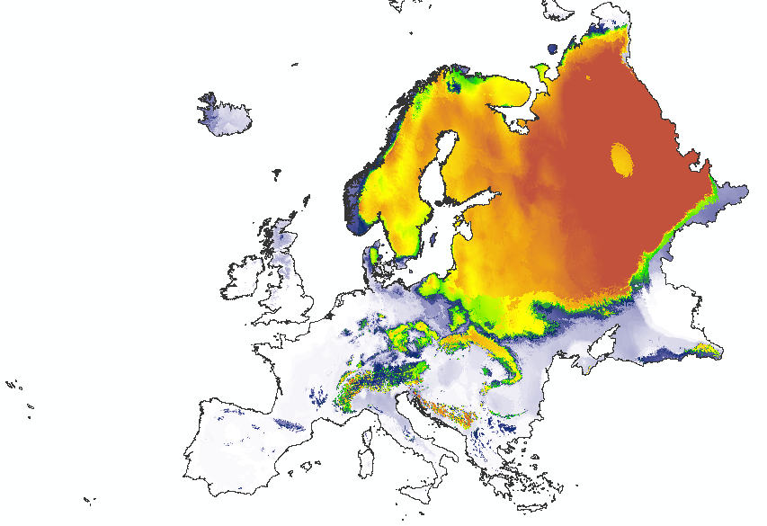
SDMs (Species Distribution Models)
empirické modely spojující poznatky o výskytu druhů s environmentálními podmínkami prostředí, ve kterém žijí
využití:
  současné rozšíření druhů a jeho změny
  predikce potenciálního rozšíření
biologie, ekologie, biogeografie, biologie ochrany přírody,…

Slide 19
TEORIE ENVIRONMENTÁLNÍ NIKY
environmentální nika = soubor biotických i abiotických podmínek prostředí, ve kterých jsou druhy schopné přežít, rozmnožovat se a založit životaschopné populace
  základní (fundamentální)
  realizovaná – vliv biotických interakcí
geografický prostor = skutečné rozšíření daného druhu, které se dá souřadnicemi zaznačit do mapy
environmentální prostor = základní nika

Slide 20
NA CO SI DÁT POZOR
v modelech se používají pouze vybrané podmínky prostředí (zejména klima) klimatická nika
  modelování potenciálního rozšíření invazních druhů
  tvorba budoucích scénářů rozšíření druhů v případě klimatických změn
konzervatismus niky – stálost / dynamika niky v čase i prostoru
source – sink theory – druhy se mohou vyskytovat i tam, kde pro ně nejsou vhodné podmínky (sink habitat)

Slide 21
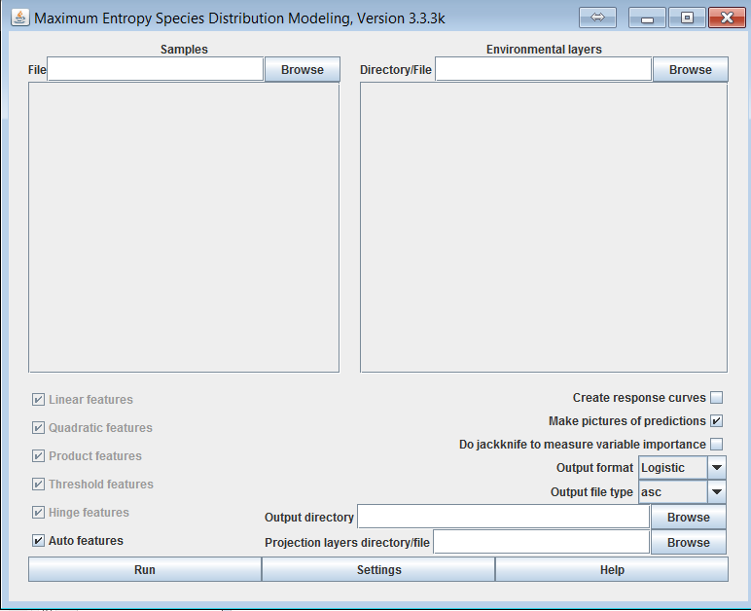
MAXENT
program sloužící k modelování rozšíření druhů na základě principu maximální entropie
data o výskytu druhů + environmentální data
výhody:
  pouze presence – only data
  pseudo – absence
  environmentální data mohou být
  jak spojitá, tak kategoriální

Slide 22
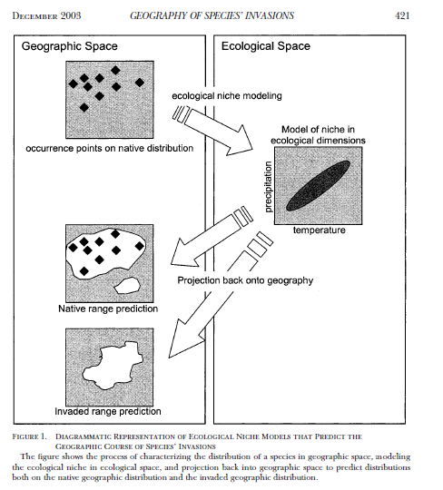

Slide 23
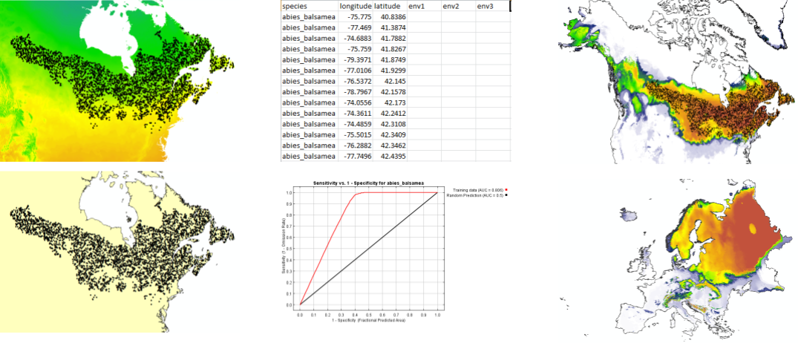

Slide 24
DIPLOMOVÁ PRÁCE
Modelování klimatické niky invazních druhů rostlin
mapy ukazující vhodnost klimatických podmínek v Evropě pro invazní druhy dřevin ze Severní Ameriky
pomocí prostorového modelování otestovat tzv. Rejmánkovu hypotézu o tom, že nejvíce invadované jsou mezické podmínky prostředí
vychází se z předpokladu, že invazní druhy si budou v novém areálu zachovávat svou klimatickou niku (niche conservatism)

Slide 25
DATA O VÝSKYTU DRUHŮ
prezenční data výskytu vybraných severoamerických druhů, které jsou invazní v Evropě
Atlas of United States Trees (Elbert, Little, Jr.) – digitální databáze
databáze DAISIE – invazní druhy v Evropě
83 druhů
  27 jehličnanů, 8 keřů, 49 listnáčů
9 druhů odstraněno pro příliš malý areál (pod 10 000 km²)
74 druhů
  21 jehličnanů, 8 keřů, 46 listnáčů

Slide 26
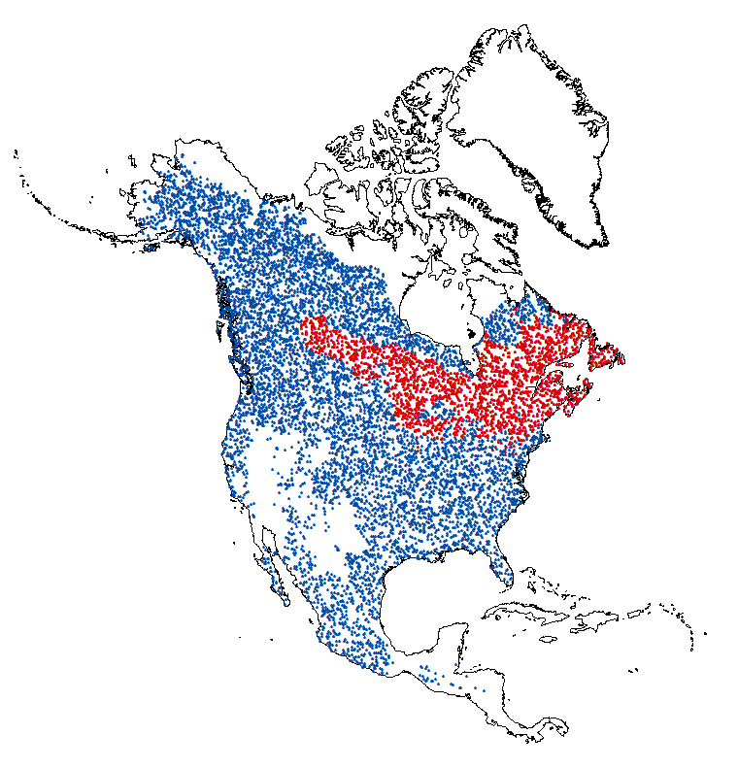
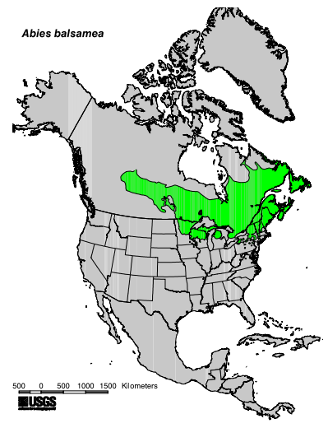
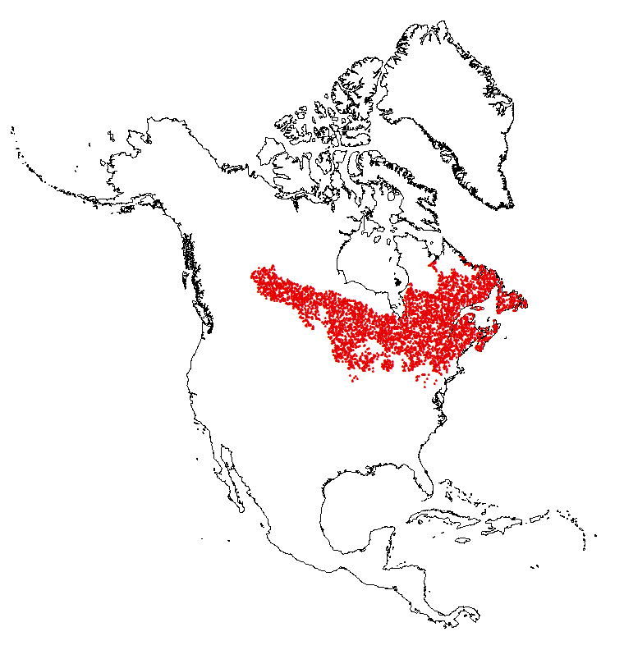

Slide 27
KLIMATICKÁ DATA
databáze WORLDCLIM
bioklimatické proměnné
  19 datasetů – roční trendy, sezónnost, extrémní hodnoty
vybráno 6 datasetů
BIO 1 | průměrná roční teplota
BIO 2 | průměrný denní rozsah teplot
BIO 3 | isotermalita
BIO 7 | roční teplotní rozsah
BIO 12 | roční úhrn srážek
BIO 15 | sezónnost srážek

Slide 28
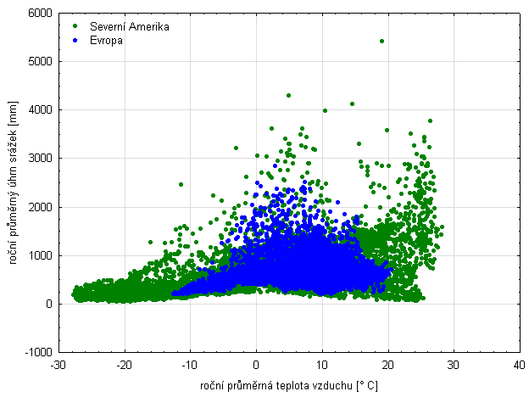
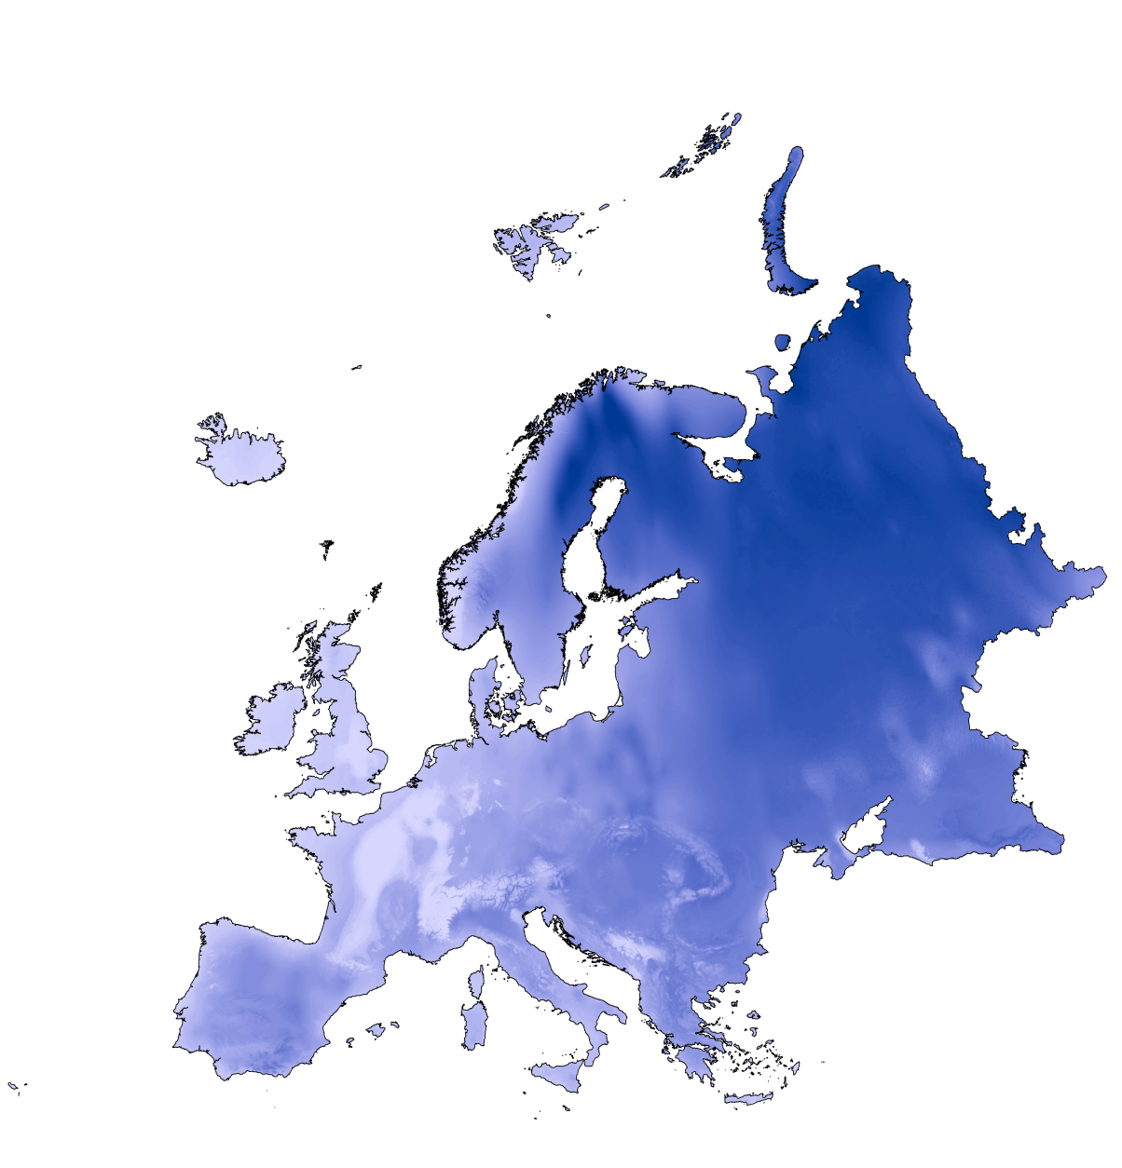
ANALOGIE

Slide 29
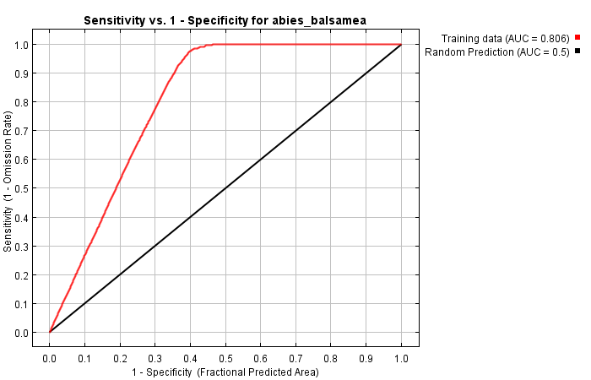
VYHODNOCENÍ MODELŮ
AUC = „Area Under the Curve“
  0,5 – 0,7: žádná či špatná přesnost
  0,7 – 0,9: střední přesnost
  0,9 – 1: výborná přesnost

Slide 30
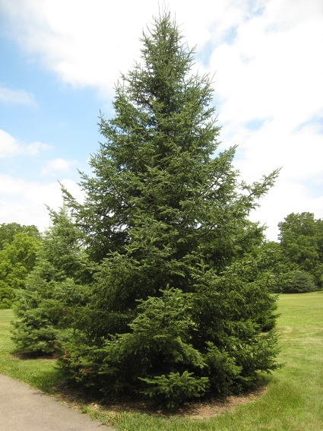
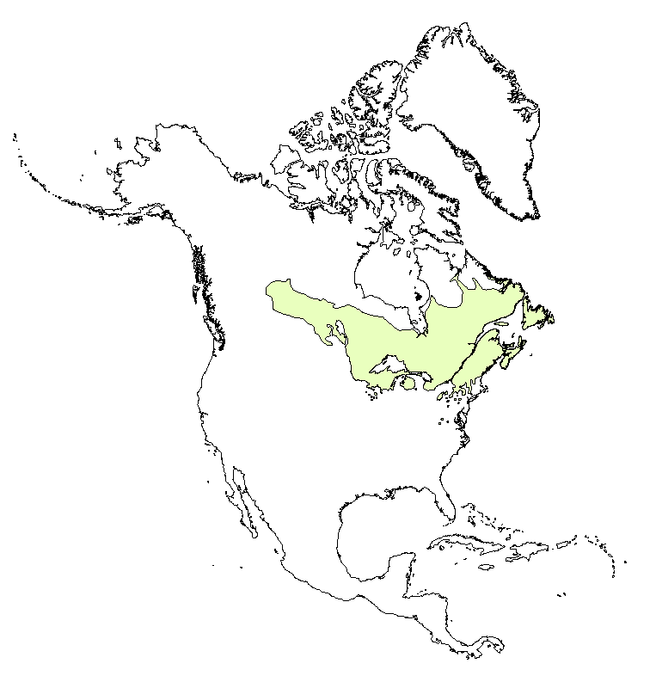
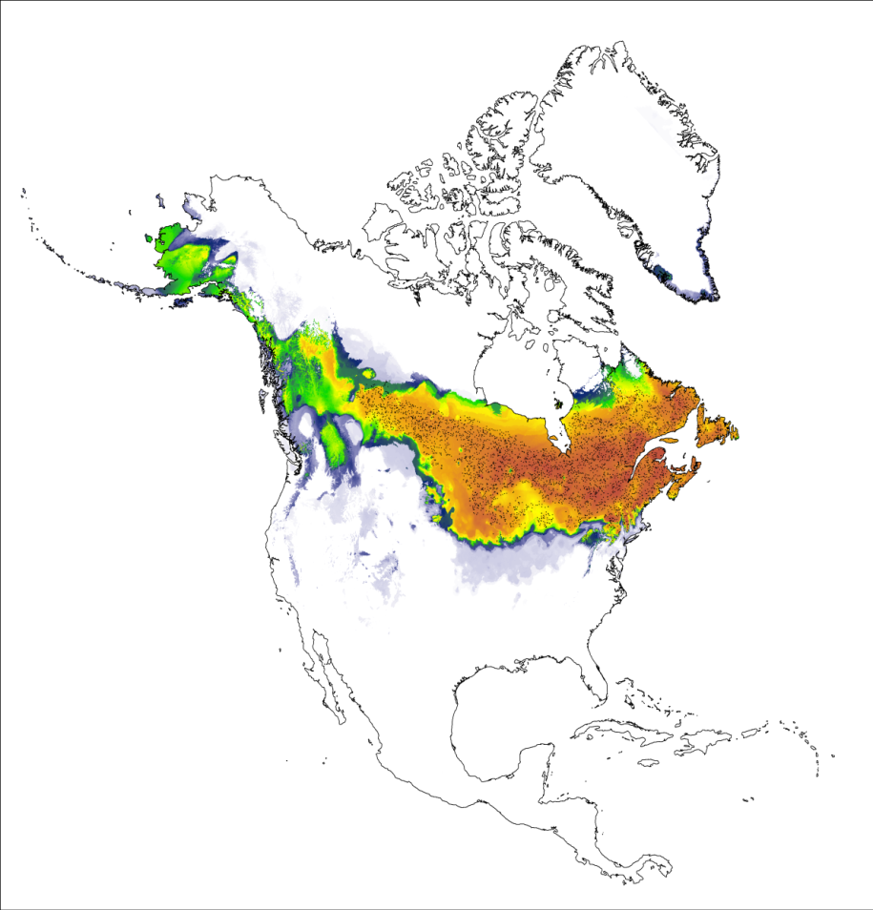
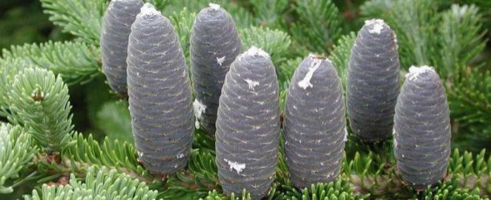
Abies balsamea – jedle balzámová
AUC = 0,806

Slide 31
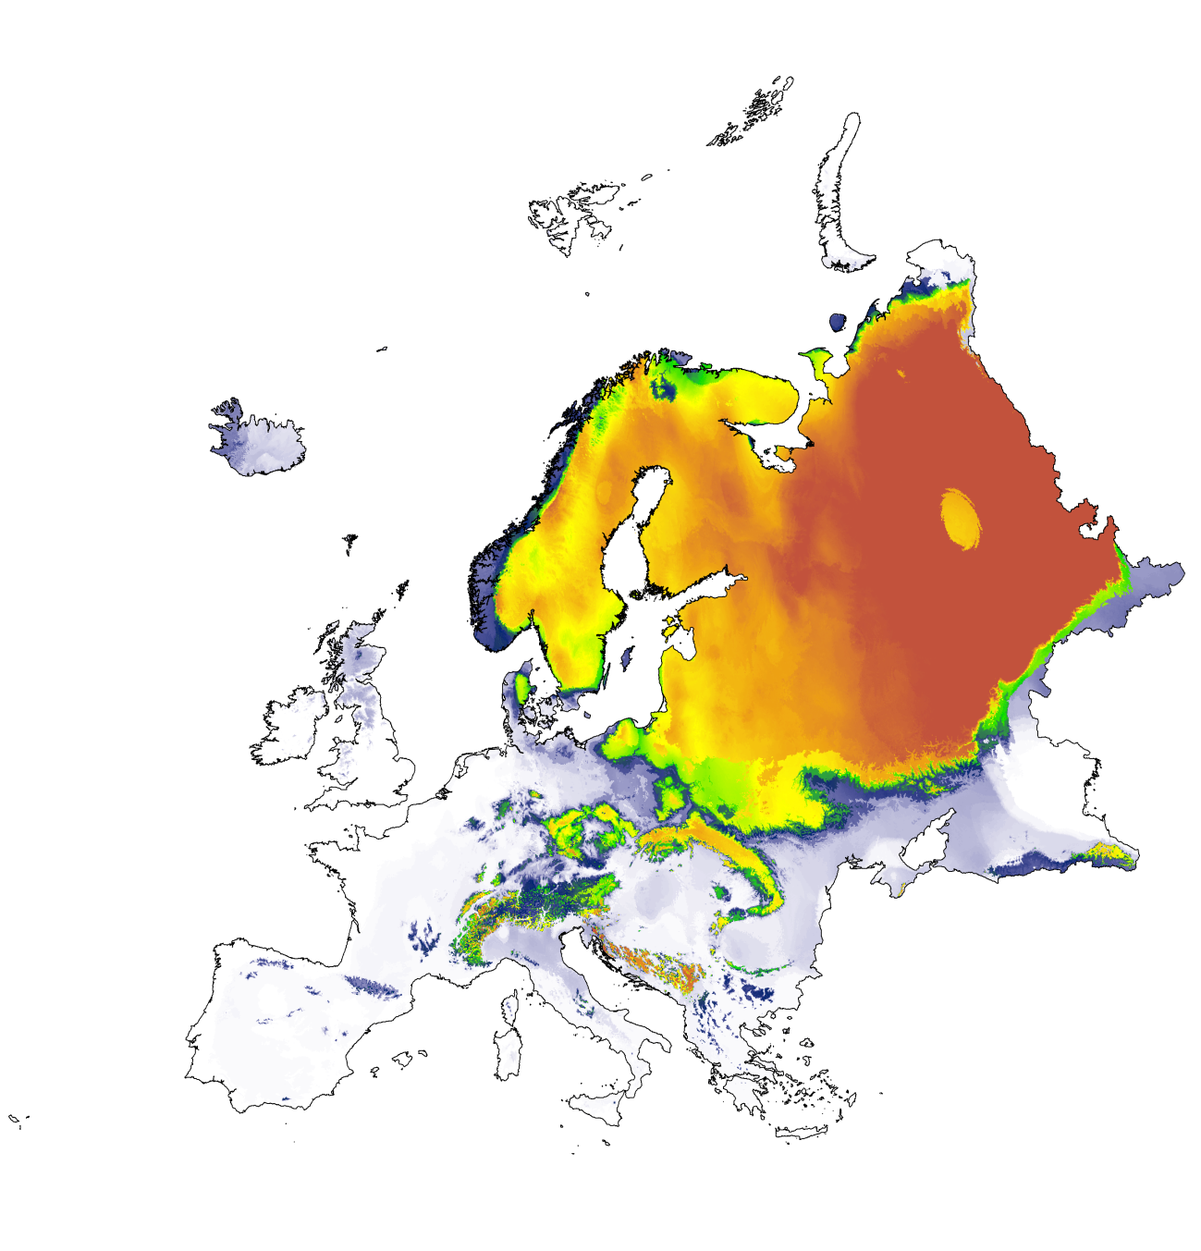
Abies balsamea – jedle balzámová

Slide 32
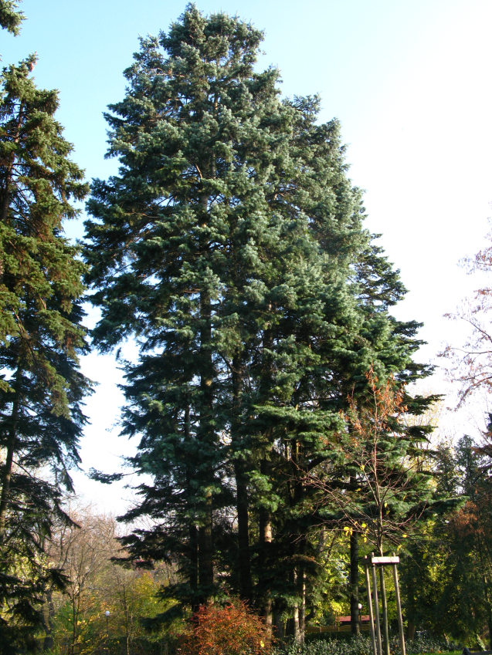
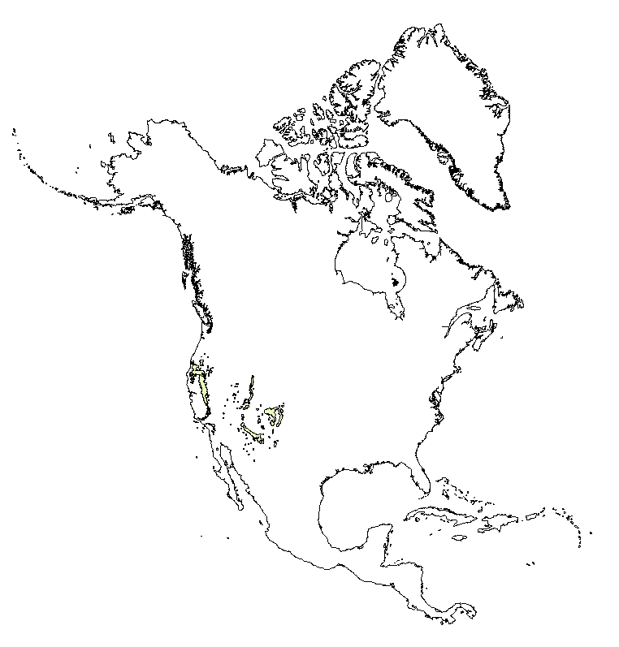
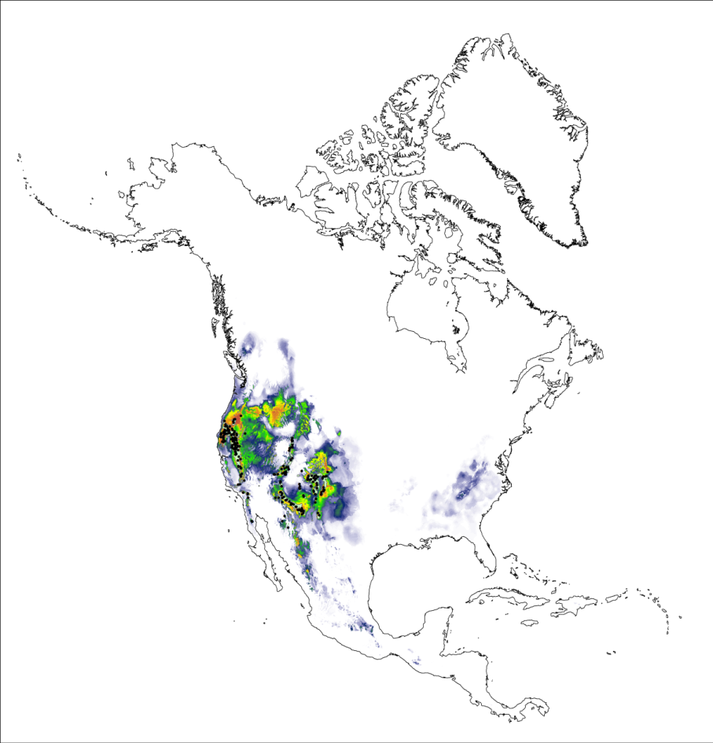
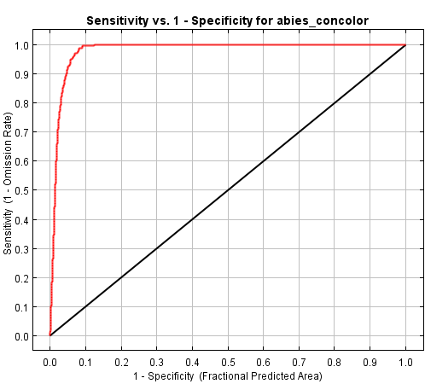

Abies concolor – jedle ojíněná
AUC = 0,980

Slide 33

Abies concolor – jedle ojíněná

Slide 34





Populus trichocarpa – topol chlupatoplodý
AUC = 0,897

Slide 35

Populus trichocarpa – topol chlupatoplodý

Slide 36
DĚKUJI ZA POZORNOST.

